Slide 1
Презентационная площадка: «Педагогические практики воспитания обучающихся с особенностями здоровья»
Муниципальное автономное дошкольное образовательное учреждение "Детский сад комбинированной направленности №6"
г. Сосновоборска
Подготовили:
Вагнер О.В. –учитель-логопед
Кричко И.В. – учитель дефектолог
Notes:
От светы

Slide 2
«Использование приемов мозжечковой стимуляции в воспитании и развитии познавательных процессов детей с особенностями здоровья»
Муниципальное автономное дошкольное образовательное учреждение "Детский сад комбинированной направленности №6"
г. Сосновоборска
Подготовили:
Вагнер О.В. –учитель-логопед
Кричко И.В. – учитель дефектолог
Notes:
От светы

Slide 3
Актуальность современного метода Мозжечковой стимуляции
Сегодня у подрастающего поколения в дефиците тактильные ощущения (чаще всего современные родители уделяют большую часть своего времени телефонам и др. гаджетам), а также дети испытывают перегрузку обусловленную:
-длительной работой телевизора;
-громкой музыкой;
- игрой с телефоном разными гаджетами.
А это, в свою очередь, пагубно сказывается на развитии познавательных процессов у детей
Notes:
Актуальность внедрения современного метода Мозжечковой стимуляции в работе с детьми с ограниченными возможностями здоровья обоснована тем, что в современной жизни дети испытывают перегрузку: громкой музыкой и работой телевизора, телефоном и гаджетами. Испытывают недостаток тактильных ощущений так как чаще всего родители уделяют большую часть своего времени телефонам, обеспечивают перемещение ребёнка в пространстве в целях его безопасности в переносках, в автокреслах, в манежах. Ребенок лишен свободно передвигаться и осваивать окружающее.
А это в свою очередь пагубно сказывается на развитие детей.
В последнее время мы видим большой рост количества детей с ограниченными возможностями здоровья для которых характерно нарушение внимания, памяти, мышления, речи.
Этим детям, свойственны эмоциональная возбудимость, двигательное беспокойство, неустойчивость и истощаемость нервных процессов, отсутствие волевых усилий, отставание в развитии двигательной сферы.
Исходя из опыта работы мы пришли к выводу, что в решении проблем связанных с познавательным развитием детей способствует метод «Мозжечковой стимуляции».

Slide 4
ЦЕЛЬ И ЗАДАЧИ ВЫСТУПЛЕНИЯ
Цель:
представление опыта работы по применению метода мозжечковой стимуляции на коррекционных занятиях для детей с особенностями здоровья.
Задачи:
раскрыть понятие «Метод мозжечковой стимуляции»;
представить опыт работы по результатам применения метода мозжечковой стимуляции на коррекционных занятиях для детей с особенностями здоровья.
Notes:
Поэтому и не случайно нами определена цель нашей коррекционной работы и ее задачи. А именно (на слайде..) раскрыть понятие «Метод мозжечковой стимуляции»;
представить опыт работы по результатам применения метода мозжечковой стимуляции на коррекционных занятиях для детей с особенностями здоровья.

Slide 5
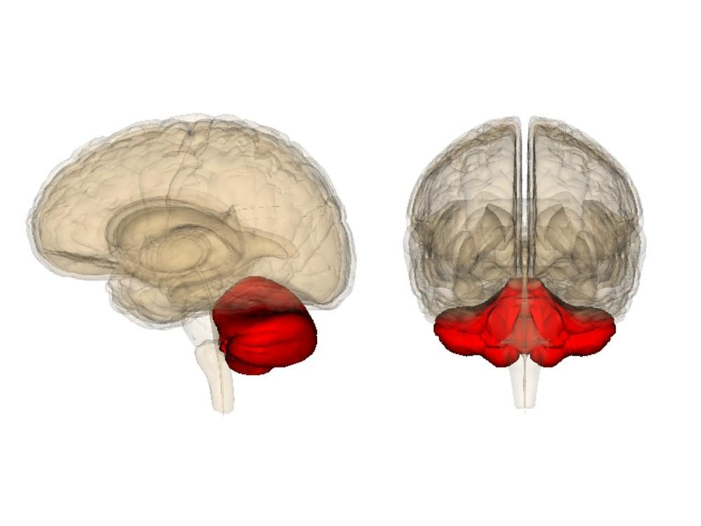
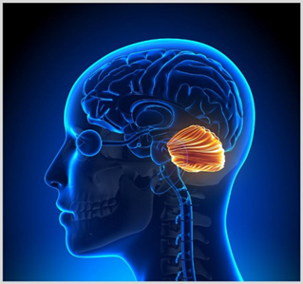
Что такое
«Мозжечковая стимуляция»?
Мозжечок - это отдел головного мозга, связанный с движением и координацией. Исследователи полагают, что мозжечок играет определенную роль и в мышлении, включая мысли, связанные с языком и настроением. И если появились возможные нарушения нейронных связей между мозжечком и лобными долями, к примеру, то у ребёнка возможны нарушения речи, психического, эмоционального и интеллектуального развития.
Мозжечковая стимуляция - это комплекс методик, направленный на совершенствование функций мозжечка, активно участвующих интеллектуальном, речевом и эмоциональном развитии ребенка.
Многие исследователи считают, что мозжечок - это «ключ» к обучению.
Notes:
Многие исследователи считают, что мозжечок - это «ключ» к обучению. Так как физиологически, мозжечок – один из главных отделов головного мозга, связанный с движением и координацией. Исследователи полагают, что мозжечок играет определенную роль и в мышлении, включая мысли, связанные с языком и настроением. И если появились возможные нарушения связей между мозжечком и лобными долями, к примеру, то у ребёнка возможны нарушения речи, психического, эмоционального и интеллектуального развития.
Мозжечковая стимуляция - это комплекс методик, направленный на совершенствование функций мозжечка, активно участвующих интеллектуальном, речевом и эмоциональном развитии ребенка.

Slide 6
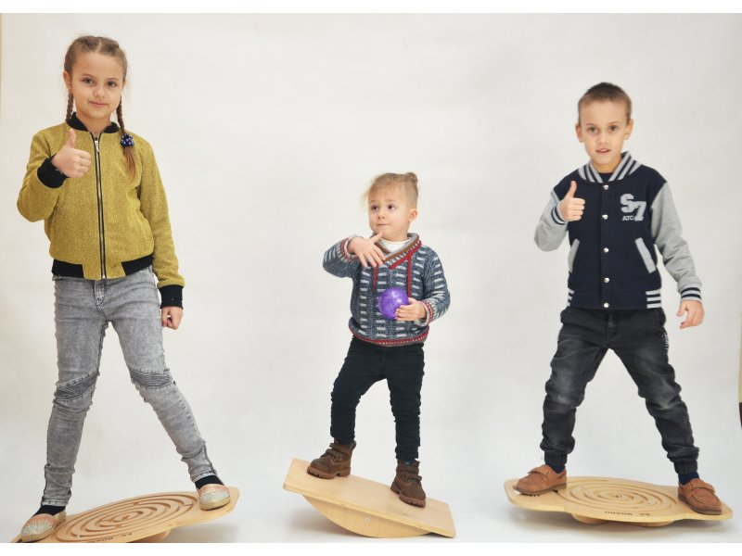
История создания программы мозжечковой стимуляции
Программа мозжечковой стимуляции создана в США в середине ХХ века.
Ее основателем стал педагог Фрэнк Бильгоу.
Notes:
Немного экскурса в историю, коллеги: программа мозжечковой стимуляции родилась в 60е годы XX века, основоположником которой стал педагог- Фрэнк Бильгоу.
В то время он работал в школе, наблюдая за учениками, он заметил интересную закономерность: ученики, которые на переменах играли в подвижные игры, связанные с элементами балансировки, быстрее других усваивали школьную программу и обладали более высокими коммуникативными навыками, в сравнении с другими школьниками. Эти наблюдения дали возможность Бильгоу предположить о наличии тесной связи между физической активностью с элементами балансировки и познавательным развитием школьника.
В связи с этим, Бильгоу выдвинул 3 принципа мозжечковой стимуляции:
• Стимулирование сенсорной интеграции;
• Пространственное воображение и чувство равновесия;
• Проприоцептивное обучение.
Развивая эту теорию Фрэнк Бильгоу, в качестве эксперимента, разработал балансировочную доску и простую программу упражнений для работы с доской.

Slide 7
Программа мозжечкового стимулирования благотворно влияет на:
- уровень концентрации внимания;
- все виды памяти;
-развитие речи и навыков чтения;
-математические и логические способности;
-анализ и синтез информации;
-общую моторику и спортивные навыки;
-способность к планированию;
- работу эмоционально-волевой сферы.
Notes:
На данном слайде, коллеги, Вы можете видеть, что Программа мозжечкового стимулирования, по предположениям исследователей, благотворно влияет, на многие физиологические процессы работы головного мозга.

Slide 8
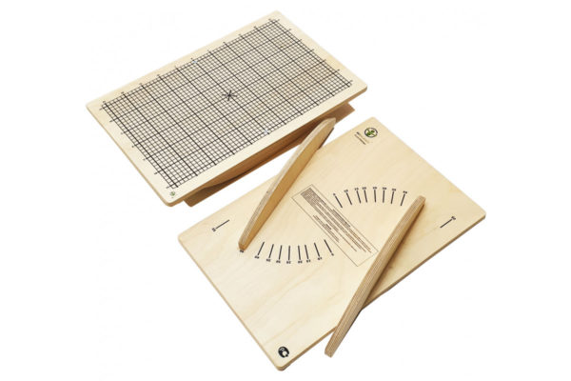
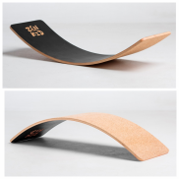
Как работает программа
мозжечковой стимуляции?
В основе программы мозжечковой стимуляции лежит система тренировок на балансировочных досках.
Notes:
Для работы над стимуляцией мозжечка применяются устройства — балансирующие доски, лишенные устойчивой поверхности, на которой необходимо удержаться. В своей работе мы используем балансировочные доски двух видов.
Первый вид балансировочной доски:
- это прямая поверхность доски, закрепленная на округлой основе, у которой можно менять амплитуду балансировки занимающегося, и это заставляет в игре ребенка балансировать, чтобы удержать равновесие;
- второй вид - это изогнутая доска – рокерборд или «сибирский балансир». Ребенку необходимо, балансируя в положении стоя, выполнять упражнения.

Slide 9
Кому показана работа по
программе мозжечковой стимуляции?
Это прежде всего дети с:
- нарушением внимания;
- гиперактивностью;
- поведенческими расстройствами;
- нарушениями работы вестибулярного аппарата, НОДА;
- проблемами с обучением;
- нарушениями устной и письменной речи;
- нарушениями координации движений и моторной неловкости»;
- дисграфией, дислексией, диспраксией;
- нарушениями аутисти́ческого спектра;
- ЗПР, ЗРР, ММД, СДВГ
Notes:
На данном слайде, коллеги, представлены возможные нарушения работы головного мозга, при которых применение мозжечковой стимуляции существенно улучшает физиологические процессы головного мозга и по-нашему мнению – просто необходима!
Но такую мозжечковую стимуляцию можно применять и в работе с нормотипичными детьми, …со взрослыми, для увеличения продуктивности работы головного мозга и, следовательно, для улучшения общего состояния организма!

Slide 10
Речевое направление
воспитания и развития дошкольника
Notes:
В Концепции развития дошкольного образования Красноярского края на период до 2025 года» и в Адаптированных Образовательных Программах ( в том числе и в ООП ??)нашего детского сада обозначена одна из важнейших задач воспитания и обучения детей дошкольного возраста в ДОУ это - обучение родному языку, развитие речи и речевого общения.
Представляем Вашему вниманию фрагменты коррекционно-образовательной деятельности учителя – логопеда с детьми с ограниченными возможностями здоровья с применение балансирующих досок рокерборд.
Первый фрагмент: автоматизация звука Р в чистоговорках.

Slide 11
Речевое направление
воспитания и развития дошкольника
Notes:
Второй фрагмент: автоматизация звука Р в словах и деление слова на слоги.

Slide 12
Речевое направление
воспитания и развития дошкольника
Notes:
Третий фрагмент: дифференцация звуков С и Ш

Slide 13
Познавательное направление воспитания и развития дошкольника
Notes:
В воспитании и развитии познавательного направления дошкольника в Концепции обращается внимание на главную задачу, стоящую перед нами – специалистами, а именно - увидеть и закрепить возникающий интерес ребенка к определенным видам занятий, игр со сверстниками. И следовательно - создать условия для переноса этого опыта взаимодействия на другие виды деятельности детей.
Предлагаем еще несколько видеофрагментов вашему вниманию.
На первом фрагменте – упражнения на развитие межполушарных связей.

Slide 14
Познавательное направление воспитания и развития дошкольника
Notes:
На втором – упражнения на закрепление прямого и обратного счета до 10.

Slide 15
Познавательное направление воспитания и развития дошкольника
Notes:
На третьем – упражнения на развитие зрительно-моторной координации и слухового внимания.

Slide 16
Взаимодействие специалистов с семьями воспитанников дошкольников
Notes:
Для достижения поставленных задач коррекционно-воспитательной работы ДОУ и становления личности ребенка - в работу активно вовлекаются родители (законные представители) детей на принципах конструктивности и согласованности взаимодействий педагогического сообщества и семьи.
Видеофрагмент.

Slide 17
результатов и выводы
Notes:
Анализ результатов и выводы доработаем!!! Сообщения по мониторингу с графиком
В ходе работы по данной методики нам удалось добиться положительной динамики в коррекции проблем развития детей. По результатам диагностики были выявлены следующие результаты:
Красным цветом обозначена группа детей, с которыми велась работа с учётом мозжечкового стимулирования. Зеленым цветом – группа детей, с которыми работали без применения данного подхода. От светы
Если подвести общий итог нашей встречи, коллеги, хочется еще раз обратить ваше внимание, ссылаясь на задачи Концепции дошкольного образования Красноярского края, на следующее.
Используя представленный Вам метод воспитательно – коррекционной работы с детьми в нашем учреждении, мы осуществляем Индивидуализацию воспитания и образования ребенка, которую обеспечиваем через поддержку естественной активности дошкольника в ходе освоения им окружающего социального и природного мира,через воспитание положительных личностных качеств и расширение способов позитивного взаимодействия с окружающими людьми.
А вот особой формой проявления индивидуализации образовательного процесса как раз является амплификация образовательной среды и формирование вариативных моделей инклюзивного образования в зависимости от условий обеспечения доступности образовательной среды для детей с ОВЗ и детей-инвалидов.
Вся система воспитательно-коррекционной работы по развитию детей в нашем детском саду ориентирована на стимуляцию их коммуникативной и личностной активности, систематизацию и обобщение личного опыта детей в сфере человеческих взаимоотношений,

Slide 18
«Педагогические практики воспитания обучающихся с особенностями здоровья»
Notes:
Если подвести общий итог нашей встречи, коллеги, хочется еще раз обратить ваше внимание, ссылаясь на приоритеты Концепции дошкольного образования Красноярского края, на следующее.
Используя представленный Вам метод воспитательно – коррекционной работы с детьми в нашем учреждении, мы осуществляем Индивидуализацию воспитания и образования ребенка, которую обеспечиваем через поддержку естественной активности дошкольника в ходе освоения им окружающего социального и природного мира, через воспитание положительных личностных качеств и расширение способов позитивного взаимодействия с окружающими людьми.
Тем самым соблюдая главный принцип дошкольного образования ФГОС - амплификацию развития – максимальное обогащение личностного развития детей на основе широкого развертывания разнообразных видов деятельности, и формирование вариативных моделей инклюзивного образования в зависимости от условий обеспечения доступности образовательной среды для детей с ОВЗ и детей-инвалидов.
P.S.
Амплификация развития – это расширение возможностей развития психики ребёнка-дошкольника за счёт максимального развития всех специфически детских видов деятельности, в результате чего происходит не только интеллектуальное, но и личностное развитие ребёнка.
Вся система воспитательно-коррекционной работы по развитию детей в нашем детском саду ориентирована на стимуляцию их коммуникативной и личностной активности, систематизацию и обобщение личного опыта детей в сфере человеческих взаимоотношений,

Slide 19
Благодарим за внимание!

